Slide 1
从零学习OpenCV 4
讲师：冯振
Notes:
PPT课件字体建议：
封面标题：雅黑，44号字，小标题，24号
内容标题：雅黑，32号字，正文：雅黑，24号字

Slide 2
创建滑动条
Notes:
本课整体上可以分为3部分，第一部分就是整个系列课程的介绍，第二部分就是OpenCV的介绍与安装，最后一部分就是为本课程提供的学习交流的社群以及扩展资料。

Slide 3
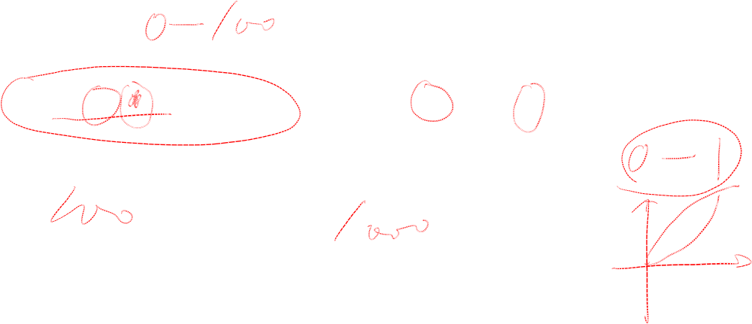
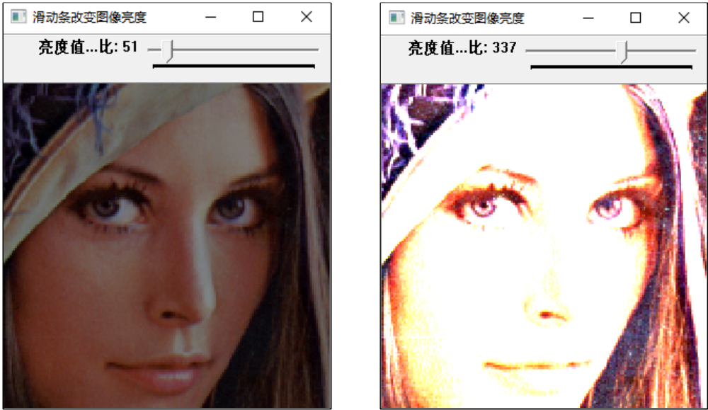
滑动条示意图

Slide 4
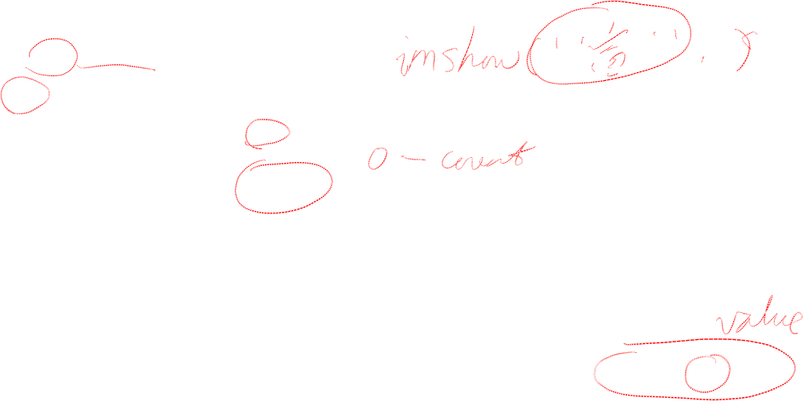
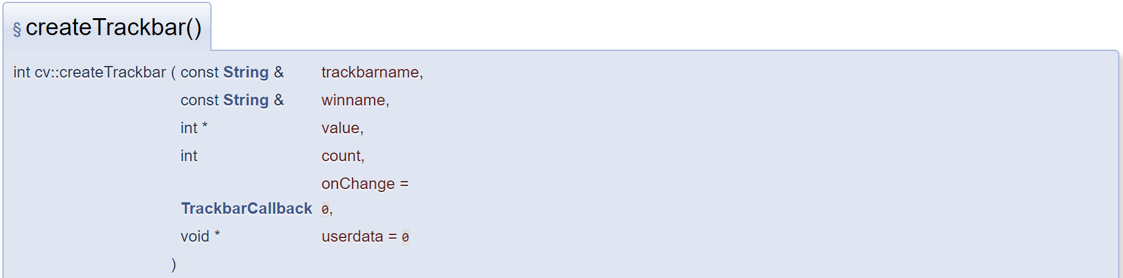
创建滑动条的相关函数
trackbarname：滑动条的名称
winname：创建滑动条窗口的名称。
value：指向整数变量的指针，该指针指向的值反映滑块的位置，创建后，滑块位置由此变量定义。
count：滑动条的最大取值。
onChange：每次滑块更改位置时要调用的函数的指针。该函数应该原型为void Foo（int，void *）;，其中第一个参数是轨迹栏位置，第二个参数是用户数据。如果回调是NULL指针，则不会调用任何回调，只更新数值。
userdata：传递给回调函数的可选参数

Slide 5

更多学习资源
关注微信公众号：小白学视觉

Slide 6


